Slide 1
Práce s vědeckou literaturou
Jiří Novák
2018

Slide 2
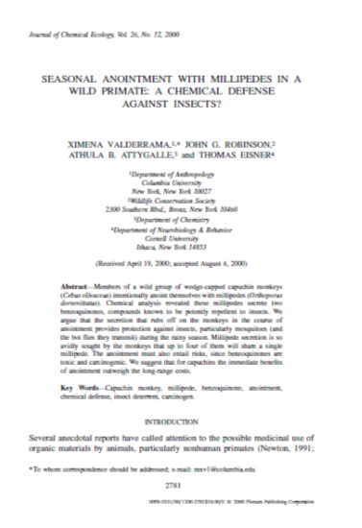
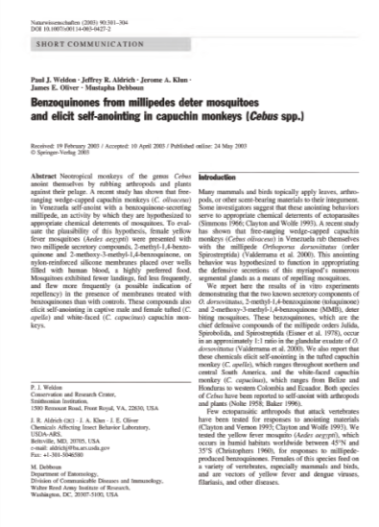
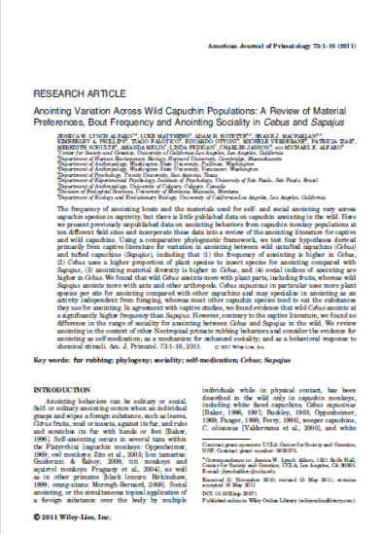
Obsah semináře
Vymezení pojmu odborná literatura
Struktura vědecké publikace
Používání specializovaných databází
Seznámení s nástroji pro správu literárních zdrojů
Tipy pro psaní studentských prací

Slide 3
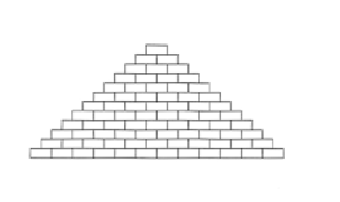
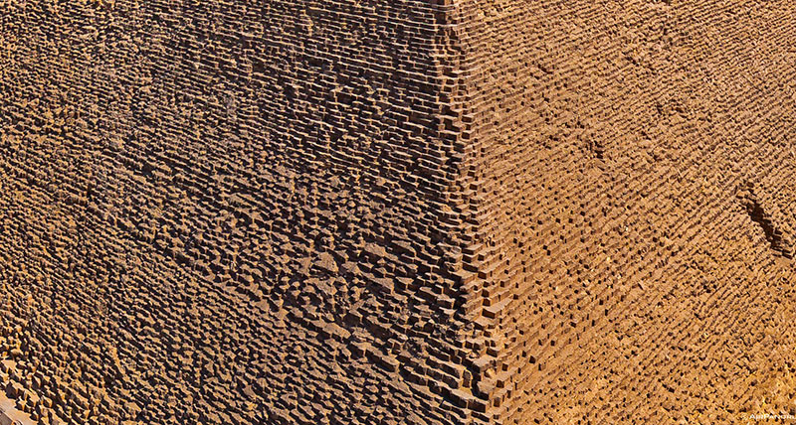
Zdroje informací pro psaní vědecké práce
Poznání založené na výsledcích předchozího výzkumu
Kde je získat?
Jak ověřit jejich věrohodnost?
  Slepá důvěra čemukoli?
  Přeměřit si to sám?
  Vědecká literatura! Služba vědecké komunitě

Slide 4
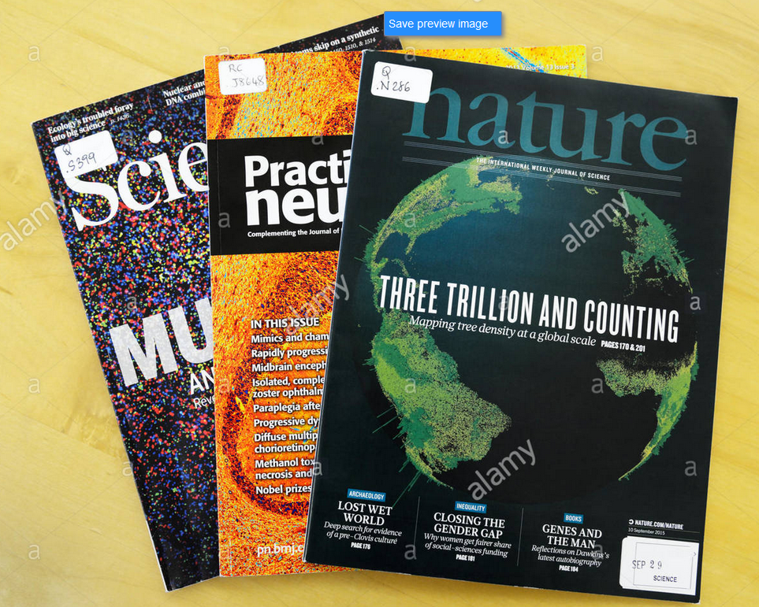
Vědecké časopisy
Obrovské množství časopisů (12 300 WoS)
Některé velmi široce zaměřené (Nature, Science)
Jiné velmi specifické (Journal of housing and the built environment, Journal of Experimental Marine Biology)
Členěny do ročníků – svazků (volume) a čísel (issue)
Každé číslo obsahuje řadu článků od autorů studií
Články procházejí recenzním řízením

Slide 5
Otázka č. 1
Kolik vědeckých článků je ve svazku 86 časopisu
Water Research?

Slide 6
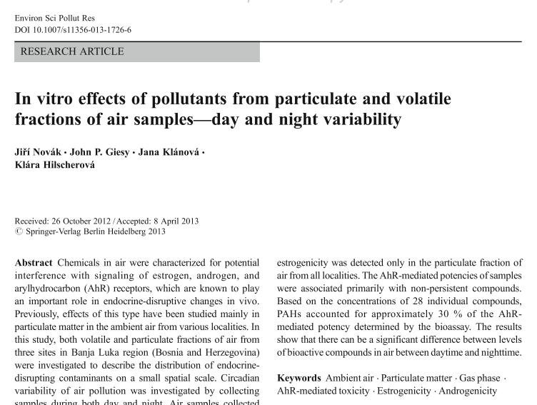
Proces publikace článku
Výzkumná část
Výběr časopisu (zaměření, prestiž (impact factor),…)
Sepsání studie ve formátu požadovaném časopisem – revize všemi autory ( a dalšími pomocníky)
Poslání do časopisu
Editor časopisu zhodnotí vhodnost tématu pro časopis
Rozešle „manuskript“ recenzentům z oboru článku tzv. „peer-review“
Recenzenti článek kriticky zhodnotí (design studie, popis metod, popis výsledků, diskuse, kvalita textu…)
Blind review (double blind review) – umožnění kritického zhodnocení práce
Článek je přijat (po zapracování změn) nebo taky ne…
Je to docela dost práce…

Slide 7

Cena publikace
Většinou platí za časopis čtenáři (předplatné časopisu či databáze) tj. přečtou si jej jen platící …
  Některé časopisy chtějí poplatek od autora (např. za barevné obrázky)
Open access – naopak vše platí autorský kolektiv článku. Publikace je zdarma dostupná všem (až tisíce dolarů)
  Predátorské časopisy - jsou založeny primárně k vybírání autorských poplatků a vytváření zisku
  Spamují potenciální autory a slibují rychlou a bezproblémovou publikaci
  Tváří se jako vědecká literatura ale opublikují cokoli – doslova

Slide 8
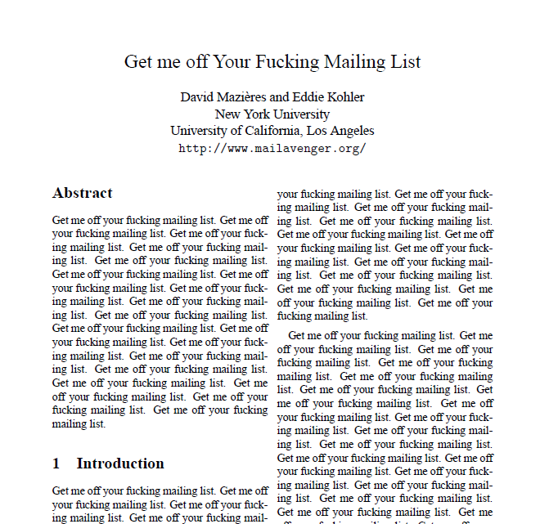

Slide 9
Populárněvědecké časopisy
Články psané odbornými novináři o výzkumu jiných vědců
Mohou být velmi hodnotné (mají často nadhled) a výborně napsané
Neprocházejí recenzním řízením

Slide 10
Otázka č. 2
Kdo je autorem výzkumných publikací do vědeckých (recenzovaných) časopisů?
  Odborní novináři
  Editoři časopisu
  Vědci provádějící samotný popisovaný výzkum
  Vědci zkoumající stejný vědecký obor, jako ti, co vypracovali popisovaný výzkum

Slide 11
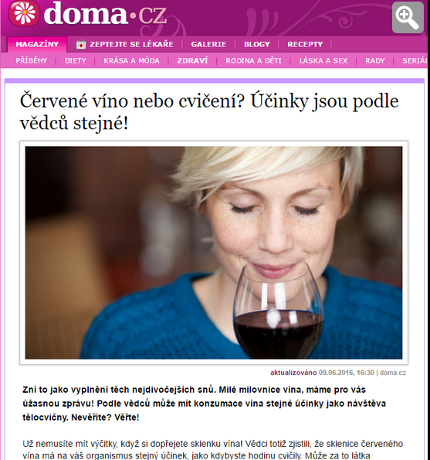
Hlavní druhy odborné literatury
  Vědecké časopisy (primární zdroj)
  Odborný článek – přináší nové poznatky – primární zdroj
  Review – přehledový článek - shrnuje co bylo k danému tématu napsáno – (sekundární zdroj)
Odborné knihy (sekundární zdroj)
  Učebnice
Populárně vědecké časopisy (Vesmír, New Scientist)
Online časopisy a knihy – opatrně!
Webové stránky – opatrně! Např. Wikipedia není odborná literatura
Noviny
http://technet.idnes.cz/cervene-vino-c94-/veda.aspx?c=A161017_054925_veda_pka (access date 25.10.2016)

Slide 12
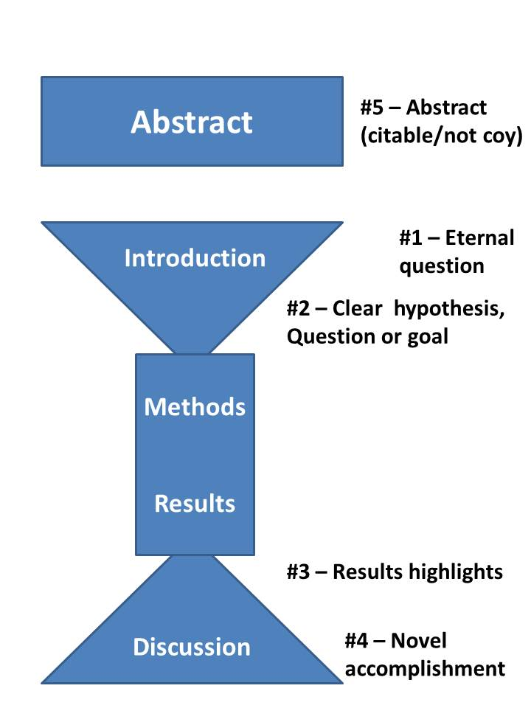
Členění odborného článku
Název
Seznam autorů+afiliace
Abstrakt – shrnutí klíčových bodů článku
(Grafický abstrakt)
Úvod – seznámení s problematikou
Materiál a metody – podrobný popis použitých metod
Výsledky – popis výsledků (grafy, tabulky, schémata)
Diskuse – porovnání výsledků s daty z literatury – nejdůležitější část článku
Seznam použité literatury
https://goo.gl/PTgV3z

Slide 13
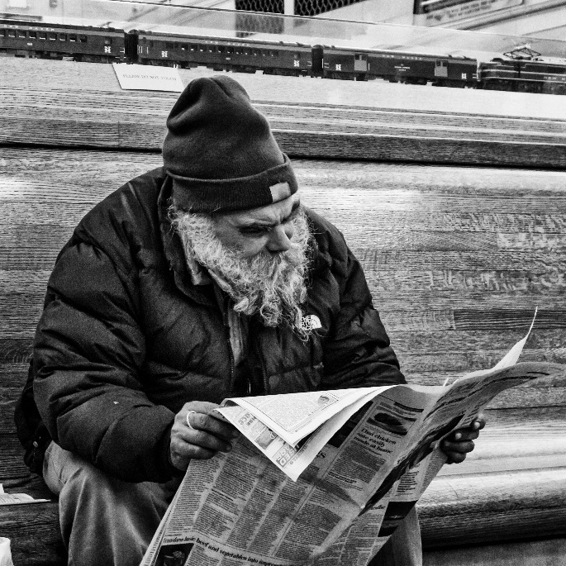
Úsporné čtení literatury
obvykle přes 10 stran textu
nutno rychle zjistit, má-li cenu článek číst
- 5-10 minut na přečtení nadpisu, abstraktu, klíčových slov,
obrázky a tabulky s příslušnými popiskami
- podrobné čtení celého článku – výsledky, diskuse, úvod
Necitovat informace jen podle abstraktu!!!
využití fultextového vyhledávání v Mendeley
Můžou pomoct výpisky na papír/excelová tabulka
Poznámky a zvýraznění raději přímo v el. správci literatury

Slide 14
Úkol č. 3
Práce s článkem Neale et al. 2015
  Co je cílem článku?
  Co je podle autorů hlavním přínosem článku?
  Kde pracuje Beate I. Escher?
  Kdo je korespondující autor?
  Co je a jak funguje metoda LVSPE?
  Která látka vysvětlila nejvíc z aktivace AhR?
  Co autoři shledávají jako hlavní limitaci studie?
https://goo.gl/PTgV3z

Slide 16
Kde najít vědeckou literaturu?
Google (strojový výběr)
https://scholar.google.cz/ (strojový výběr z výsledků googlu; prohledává fulltexty)
specializované databáze: human-currated, komerční a drahé
  MUNI je má předplacené:
  Scopus
  Web of Science
  PubMed- lékařské vědy
  ScienceDirect – jen publikace nakladatelství Elsevier

Slide 17
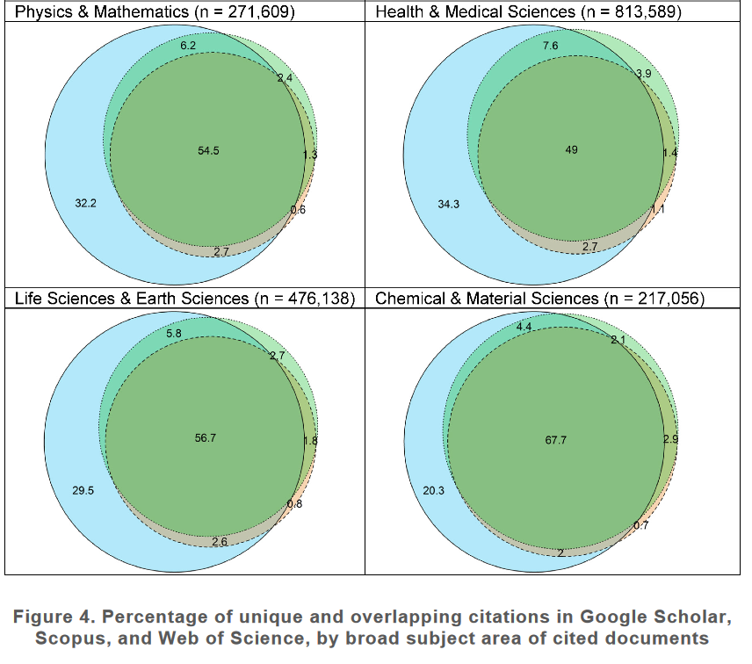

https://arxiv.org/ftp/arxiv/papers/1808/1808.05053.pdf access date 5.11.2018

Slide 18
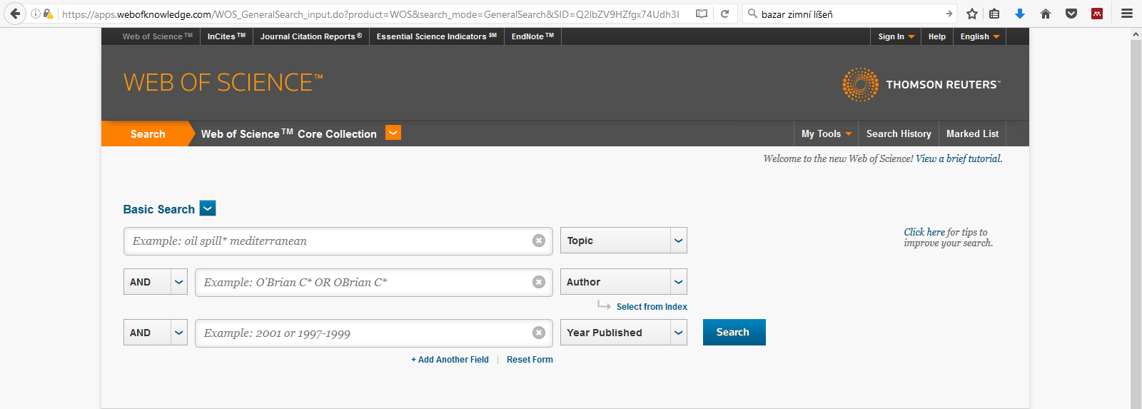
Jak se k nim dostat?
W/n, PRE/n
Booleho operátory – a, nebo, ne (AND, OR, NOT)
Drosophila AND sex AND chromosome
Sex AND chromosome NOT Drosophila
Yeast AND ccl1 OR ccl2
flower* = flower, flowering, flowered
Proximity operators – W/n , PRE/n (Scopus) NEAR/n (Wos)
Závorky
(cadmium AND gill*) NOT Pisces
(salmon OR pike) NEAR/10 virus
https://ezdroje.muni.cz/
-seznam předplacených zdrojů na univerzitě
-návod na vzdálený přístup (VPN)
Vyhledávácí parametry
Klíčová slova – slova vyskytující se v nadpise, mezi klíčovými slovy článku (Keywords), resp. v abstraktu
Autoři
Web of Science

Slide 19
Úkol č. 4
Práce s WOS
  Zjistěte kolik článků publikoval doc. Vrana?
  Kolik článků publikoval doc. Vrana spolu se mnou?
  Jaké jaderné receptory (nuclear receptors) se vyskytují v organizmu Danio rerio (danio pruhované)
  Kolik publikací bylo v roce 2015 zaměřeno na polybromované difenylethery v prostředí?
  Kolik z nich se netýkalo prachu?
  Bonus- kolik článků jsem publikoval já ;-)
Notes:
PBDR v # 63 a ne v prachu 54

Slide 20
... a co plné texty článků?
Fulltexty přímo na webu vydavatele (např. Sciencedirect.com (nakladatelství Elsevier))
google (vložit část abstraktu)
Sociální vědecké sítě (ResearchGate)
napsat autorovi
ofotit v knihovně ☹
sci-hub.io
Dear Dr. Bush,
please send me a copy of your paper: název článku published in Environment International 113/1 (2001),
p. 121-127.
Best regards,
Jiri Novak
RECETOX, Faculty of Sciences,
Masaryk University Brno
Kamenice 5, 625 00 Brno
Czech Republic

Slide 21
Úkol č. 5
Fultext
  Najděte fultext publikace:
  Altenburger, R., Scholze, M., Busch, W., Escher, B.I., Jakobs, G., Krauss, M., Krüger, J., Neale, P.A., Ait-Aissa, S., Almeida, A.C., Seiler, T.-B., Brion, F., Hilscherová, K., Hollert, H., Novák, J., Schlichting, R., Serra, H., Shao, Y., Tindall, A., Tolefsen, K.-E., Umbuzeiro, G., Williams, T.D., Kortenkamp, A., 2018. Mixture effects in samples of multiple contaminants – An inter-laboratory study with manifold bioassays. Environ. Int. 114, 95–106. https://doi.org/10.1016/j.envint.2018.02.013
  Vörösmarty, C.J., McIntyre, P.B., Gessner, M.O., Dudgeon, D., Prusevich, a, Green, P., Glidden, S., Bunn, S.E., Sullivan, C. a, Liermann, C.R., Davies, P.M., 2010. Global threats to human water security and river biodiversity. Nature 467, 555–561. https://doi.org/10.1038/nature09549
Notes:
PBDR v # 63 a ne v prachu 54

Slide 22
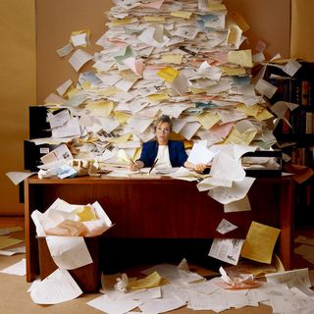

Co s tím vším?

Slide 23



Aplikace pro správu literárních zdrojů
Sbírání zdrojů
Třídění literatury
Práce s fulltextem
Vkládání citací do textu
Formátování seznamu referencí
Cloudové úložiště
Sdílení se spoluautory
Vědecká sociální síť
Endnote web – zdarma
Endnote – placený
Bibtex tools
Zotero
Mendeley

Slide 24
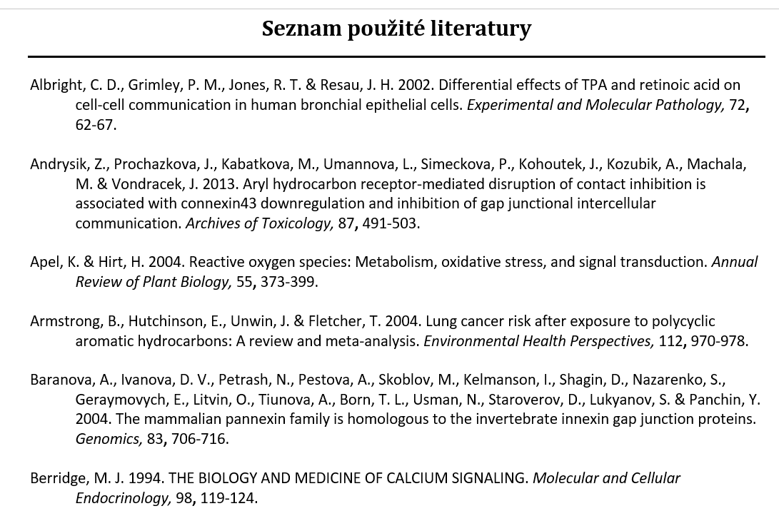
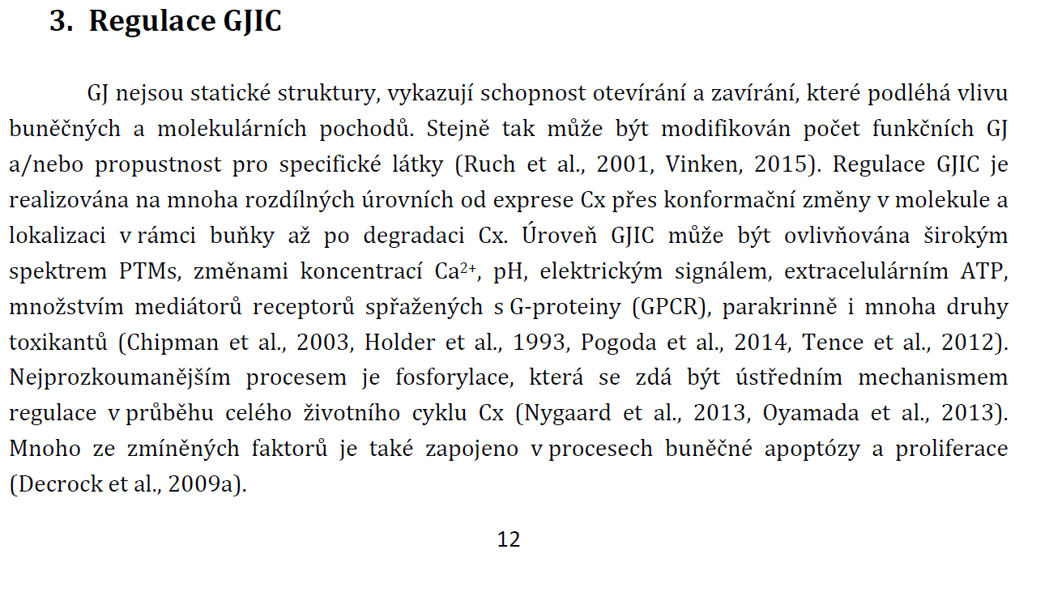
Příklad diplomové práce
Brózman 2015

Slide 25
Úkol č. 6
Práce s textem
  Otevřete Text1.docx
  Vyměňte první a poslední odstavec a přečíslujte citace
  Vložte citaci práce: https://doi.org/10.1038/nature09549
Notes:
PBDR v # 63 a ne v prachu 54

Slide 26

Doporučený nástroj:
Mendeley.com
Porovnání s jinými nástroji: https://libguides.bodleian.ox.ac.uk/c.php?g=423116&p=3851803
Návod: http://libguides.wustl.edu/mendeley
Hlavní přednosti:
  Free
  Fultextové vyhledávání v článcích
  Poznámky přímo ve fultextu článku
  Cloudová záloha
  Nástroje pro spolupráci

Slide 27
Mendeley.com
  Instalace a nastavení (propojení s textovým procesorem; plug-in do prohlížeče)
  Import citací
  Vytvoření bibliografie
  Organizace prací
  Sdílení a spolupráce
  Práce s fultexty článků

Slide 28
Citace v textu
Prakticky každý poznatek, který není váš nebo to není obecná znalost, si žádá citaci
1. citace dává kredit autoru myšlenky (citovat ideálně primární zdroj)
2. vy se chráníte, pokud je informace špatně
3. poskytujete čtenáři odkazy na literaturu ke studiu, pokud ho myšlenka zaujme
Není nutné opakovat stejnou citaci za každou větou – stačí na začátku (nebo konci) odstavce

Slide 29
Literární zdroje
Primární zdroje – původní vědecké práce (z ověřeného zdroje)
Sekundární zdroje – shrnuté znalosti v knihách, přehledech (reviews), v databázích, učebnicích, diplomových a disertačních pracích –
tyto zdroje se necitují samostatně
nejlepší postup: ocitovat primární i sekundární zdroj

Slide 30
Tipy jak psát dobrý text:
„přesýpací hodiny“ tj. od širokého záběru k úzkému (hypotéza, metodika) a zase zpět (diskuse a závěr)
Sled myšlenek –text musí navazovat v logickém sledu
  „Dobrý text je jako med, nebo řetěz“
Řazení myšlenek v logickém (a očekávaném) pořadí
Použití přechodových výrazů k propojení různých myšlenek
Opakování klíčových slov, výrazů, zkratek
Využívání schématu „téma-réma“
  Téma (východisko, angl. topic) je kontextově zapojené a vyjadřuje skutečnosti, které jsou známé (např. z předchozího textu).
  Réma (jádro výpovědi, ohnisko, angl. comment, focus) vyjadřuje nové skutečnosti, kontextově nezapojeno. Réma poznáme podle toho, že je možné se na něj zeptat.
http://www.recetox-education.cz/index.php?vyuka=studentske-prace

Slide 31
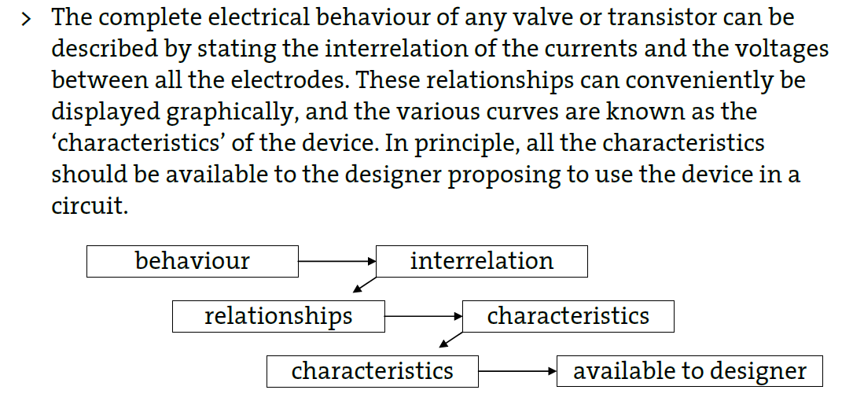
Téma-réma

Slide 32
Úkol č. 7
Práce s WOS a Mendeley
  Stáhněte si 5 citací z WoS do Mendeley (pokud možno z vašeho oboru)
  Napište krátký odstaveček a ocitujte jednotlivá tvrzení (citace nemusí být správně zvolené)
  Vygenerujte seznam citací s citačním stylem „Chemosphere“
Notes:
PBDR v # 63 a ne v prachu 54

Slide 33
Časté chyby ve studentských pracích
Abstrakt psaný jako anotace – abstrakt má být správně výcuc celé práce tj. má stejnou strukturu (úvod, hypotéza, metoda, výsledky, závěr)
Seznam zkratek – musí obsahovat všechny zkratky, zkratku nadefinovat při prvním výskytu v textu a dále používat jen zkratku
Popisky obrázků musí být samovysvětlující
Diskuse – nejdůležitější část práce- zapojení získaných výsledků do kontextu výzkumu dalších vědců, vyvozování obecných závěrů, formulace otázek pro navazující výzkum
Chybějící či špatně naformátované citace (pozor na webové stránky! Citace musí obsahovat datum stažení)
Konzistence
http://www.recetox-education.cz/index.php?vyuka=studentske-prace

